Slide 1


NODEJS一小步
前端开发一大步
分享人：brianlin@腾讯云 时 间：2014年10月

Slide 2
1
为何选择NODEJS
初尝后端架构
3
2
典型问题分享

Slide 3


前言@2013
纯前端的团队是专注于前端领域，还是独立承担起整个项目，大家有什么想法？
推动NODEJS在实践中更多应用
激情根本停不下来….
团队得到锻炼，让前端了解后台的世界
有利于项目闭环

Slide 4
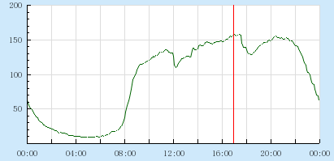


业内越来越多著名公司转向NODEJS
paypal/linkedin/groupon等已开始转向NODEJS，以paypal为例，NODEJS替代java使得开发效率及性能提升， 代码量减少33%。
业内公司数据
空间团队NODEJS应用取得成功
兄弟团队数据
技术选型的可行性
什么样的尺子才是度量NODEJS性能的最合理工具？
没有数据基础的激情不是真爱
自行验证数据

Slide 5
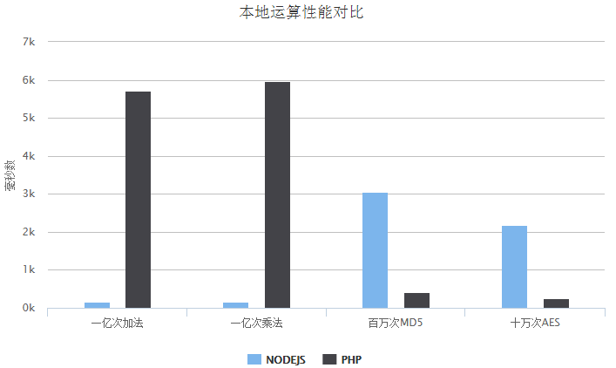

V8引擎非常强大，但执行CPU复杂型计算仍落后于C++扩展，即便如此这就能说明nodejs的性能优劣么？

Slide 6
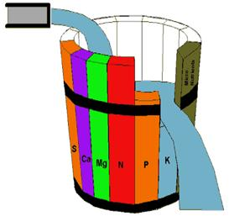





从限制系统性能的短板考量技术选型！

Slide 7
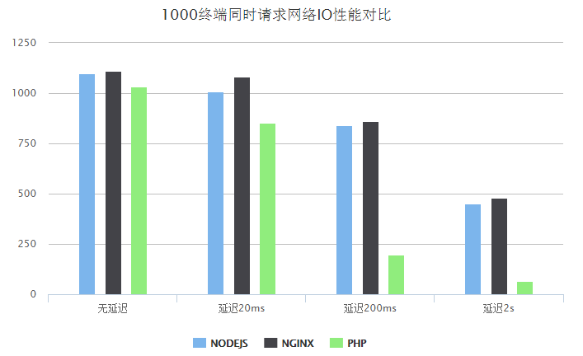

相比php， NODEJS和NGINX对后端延迟不敏感，适合大部分互联网web业务，尤其适合作为接入！
pm=static
max_children=50

Slide 8

php工作模型：
Server：200/s，单请求延时2s
Client：400/s
1
php进程1
...
...
200
php进程200
等待
201
...
php：100/s
等待
400
nodejs工作模型：
Client：400/s
异步调用
IO线程处理任务队列
1
异步IO请求
Server：200/s，单请求延时2s
2
.
.
.
事件循环(单线程异步非阻塞)
399
异步回调
异步IO响应
400
nodejs：200/s

Slide 9

总结nodejs优势所在
基于事件驱动的异步IO提升并发
优
势
强大的V8引擎保证脚本执行性能
优
势
符合前端团队的能力模型
优
势
前后端代码及模板共用
优
势

Slide 10


nodejs具备优势，但也有劣势，该如何缓解？
01
技术未成熟，发展快，模块多选择困难
02
反人类的多层闭包嵌套造成代码可读性差

Slide 11

express
supervisor
mysql
memcached
mysql-libmysqlclient
async
connect
supervisor
jade
ejs
mysql-native
memcache
mime
……

Slide 12

码农逆袭，战胜选择困难综合症！通过大家的努力实现优胜劣汰！
NPM上被依赖的模块排行榜
开发者对模块维护的频度
模块文档及demo的完善程度
开源社区对模块的认可程度
阅读组件源码

Slide 13
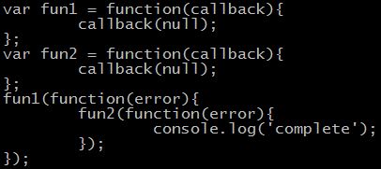
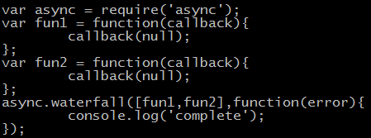
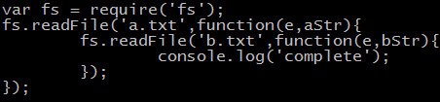
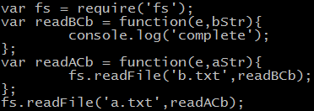
尽量让代码远离深层闭包嵌套！
Async模块减少闭包嵌套
代码优化
闭包代码独立成函数减少嵌套
代码优化

Slide 14
接入层
逻辑层
存储层
关联平台
NODEJS组件
数据存储
MYSQL MASTER
用户
TGW
TNGINX
NODEJS组件
MYSQL SLAVE
CACHE
NODEJS组件
MYSQL SLAVE
2
CDN
3
4
1
1 页面架构设计
2 接入层设计
3 数据库设计
4 缓存设计

Slide 15

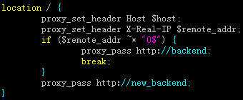


动静态页面分离
域名收归
静态页面由tnginx直接处理并返回浏览器，动态页面交由nodejs服务渲染。
TNGINX作为接入的用处
灰度发布
配置化支持https等能力

Slide 16
A
B
数据访问读写分离
C
配置化解决数据库容灾
在分库表的基础上，单master多slave提升系统横向扩展性。
D
业务模块访问主辅分类
master和slave通过binlog近乎实时同步数据，任意slave可为master实时备份。
支持多地跨机房部署
主业务模块和辅助业务模块访问的数据库主从分离，避免辅助模块的对数据的访问影响主业务的正常运行。
利用数据库的主从分离实现系统的多地部署，数据一处写入多处读取，保证数据就近读取，同时采用机房间光钎连接提升数据写入的速度。

Slide 17
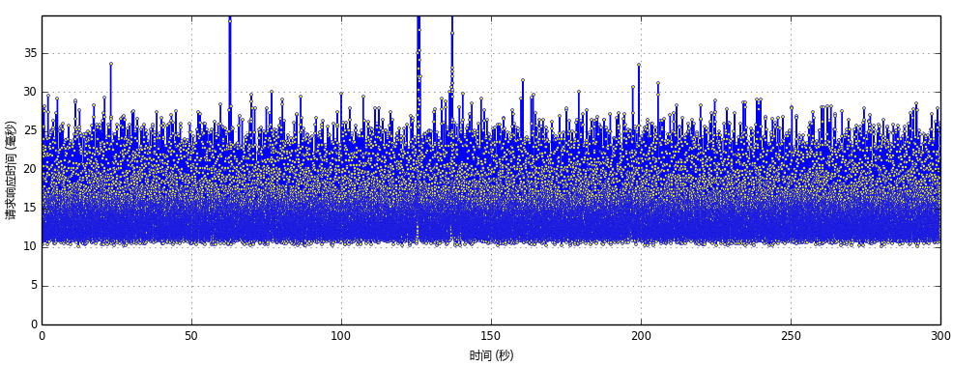
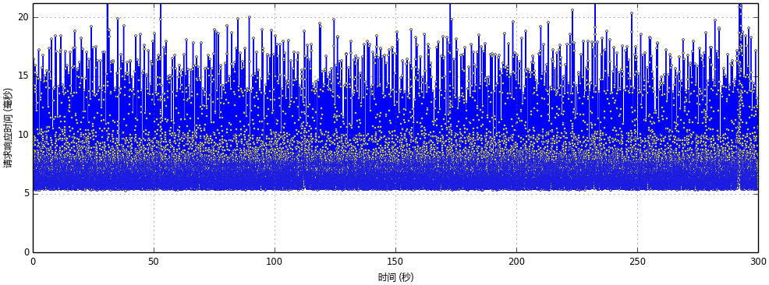
缓存应用场景
缓存作为NODEJS组件间共享session的存储方式；
缓存多读少写的数据，提升NODEJS组件读取数据的性能；
缓存更新机制
实时缓存：NODEJS组件先读取缓存数据有结果则直接返回，无结果则从数据库读取并回写缓存，修改则先改数据库再改缓存；
定时修正：以定时方式从数据库同步最新数据到缓存防止数据不一致；
缓存前后响应时间的数据对比
缓存前响应时间
缓存后响应时间

Slide 18


NODEJS应用过程中典型问题分享
缓存分布式算法优化
进程控制优化
更多待续…

Slide 19


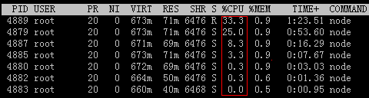
进程控制优化
分析问题原因：cluster实现多进程负载均衡存在严重缺陷，cluster对子进程任务分配的方式造成子进程间负载不均衡。

Slide 20


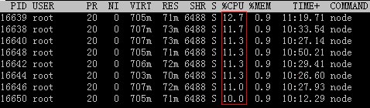
进程控制优化
Ars系统
终端
Master进程
Worker进程
请求启动
监听端口fork worker进程队列；
返回结果
发送请求
接收connection，从进程队列取出worker进程，并向该进程发送特定的信号，将接收的connection转给worker进程处理，进程重入队列；
转交socket
返回结果
Worker进程处理请求返回结果；
问题解决了，但对于这个问题nodejs怎么看呢？
Ars系统
终端
Master进程
Worker进程
自己动手丰衣足食，从验证数据得到优化效果明显，进程间负载基本平衡。

Slide 21
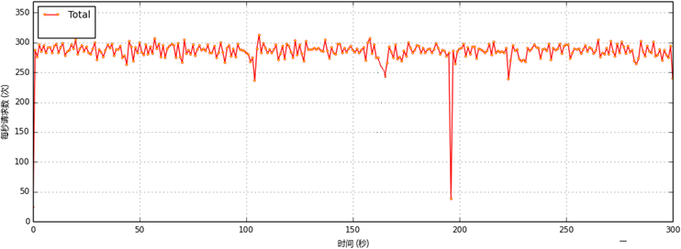

进程控制优化
版本发布必须重启进程才能使服务生效，但直接的进程重启必然导致短暂的服务能力中断，影响服务的稳定性，造成服务能力抖动的原因是什么呢？

Slide 22
进程控制优化
Ars系统
终端
Master进程
Worker进程
新Worker进程
主进程发送自定义信号
开始生成新worker进程队列加载新代码；
发送请求
在新进程进入待工作状态之前，master仍将请求转发给老进程处理；
转交socket
返回结果
新worker进程队列已就绪进入待工作状态；
发送请求
转交socket
在新进程待工作状态后，master将后续请求转发给新进程处理；
返回结果
Master等待老进程处理完存量的请求后开始销毁老进程；
返回结果
重启过程结束；
Ars系统
终端
Master进程
Worker进程
新Worker进程

Slide 23
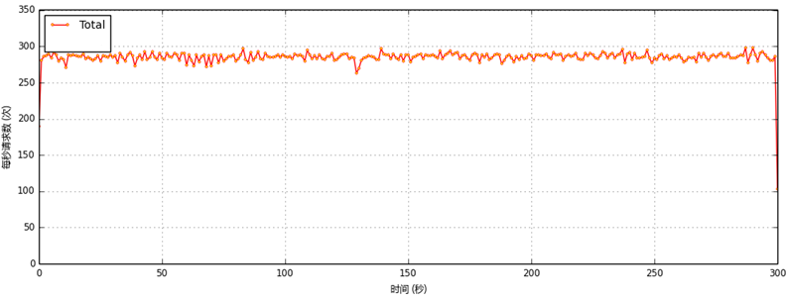

进程控制优化
完美的曲线表明进程重启已实现平滑无缝，并具备发布失败时容错的能力！

Slide 24
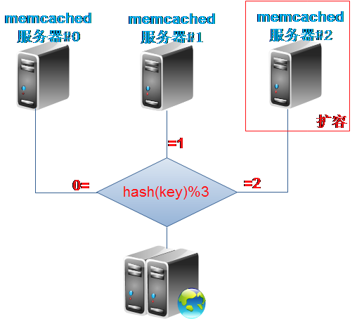
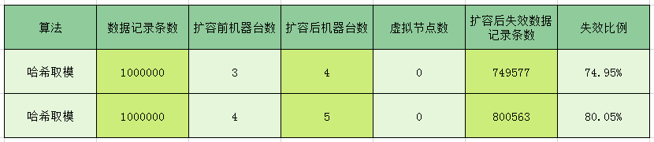
缓存分布式算法优化
数据量不断积累时应该怎么利用集群满足大数据量缓存的需求？
哈希取模算法：
哈希取模算法简单，但是在缓存扩容或缩减时缓存的数据会大量失效，造成性能陡降，压力传递到数据库，极端情况容易造成系统性能下降。

Slide 25
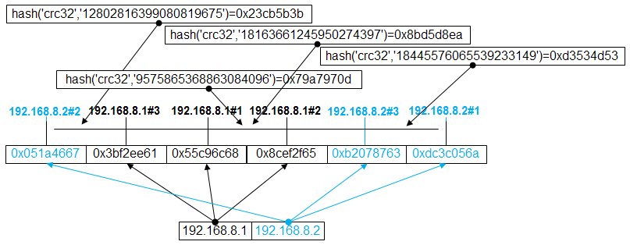

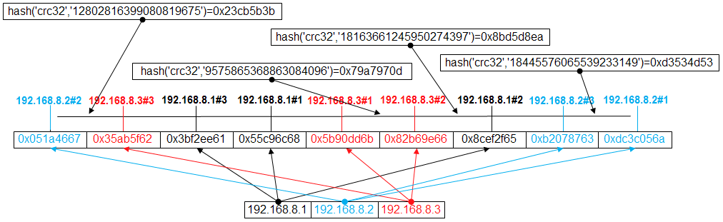
缓存分布式算法优化
改进哈希算法：
改进哈希算法保证缓存扩容时只有缓存到新缓存机器的数据会发生失效，其他数据均保持不变，有效减低抖动。

Slide 26
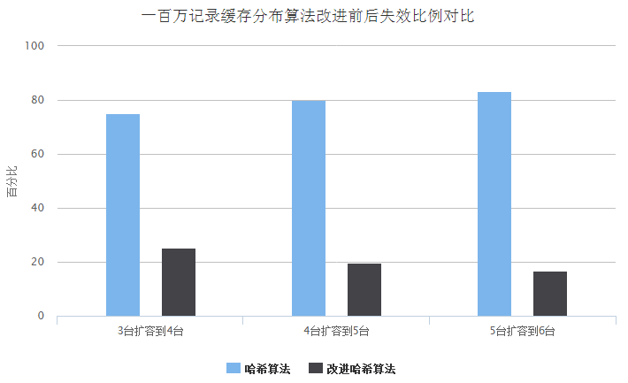

缓存分布式算法优化
从验证数据得出，改进哈希算法对改善缓存扩容时数据失效的问题效果明显，且随缓存机器台数增加效果更加显著。

Slide 27

E
N
D
Thank you for watching

